Slide 1
广西师范大学新办公OA系统使用手册
（教职工用户）

Slide 2
总体计划
培训内容
登录后页面介绍（门户模块）
流程模块 使用介绍
知识模块 使用介绍
个性化设置

Slide 3
第一部分
门户模块

Slide 4
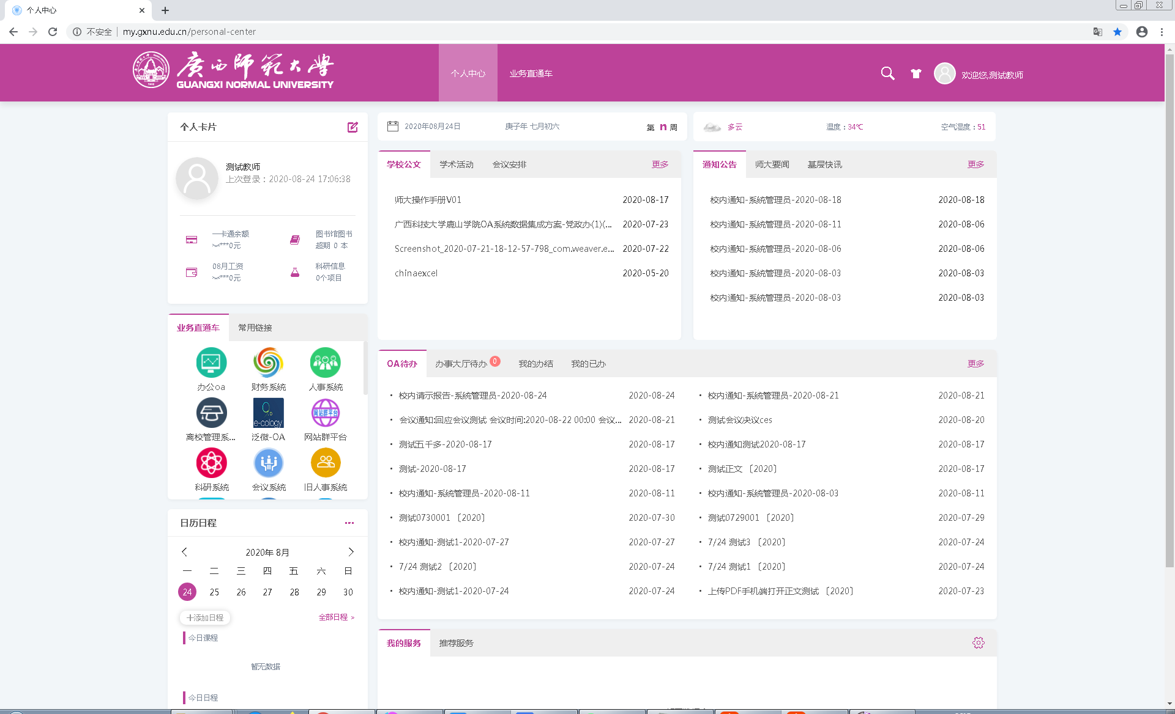

Slide 5
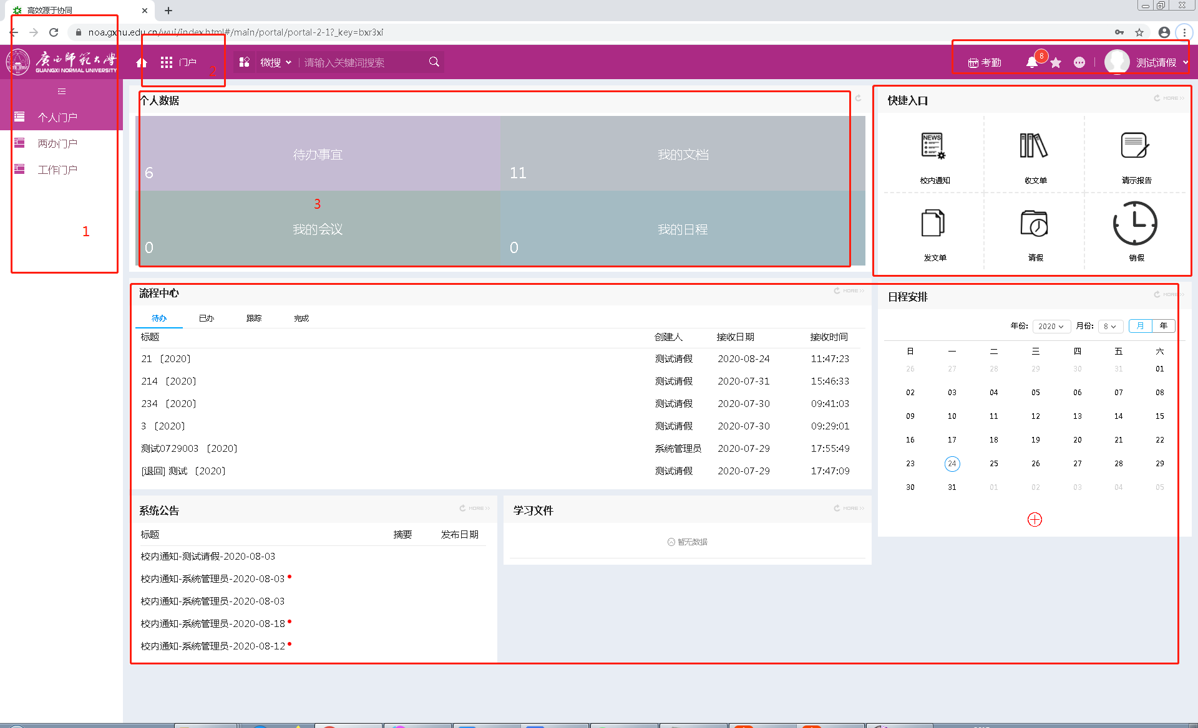
门户模块
门户主要分为五个区域：
1、系统功能区 2、快捷搜索区 3、功能栏区 4 、个人办公区 5、信息展示区
Notes:
5

Slide 6
门户模块使用概述
所谓门户，是信息集中显示的一个区域，它能主动的、第一时间的把你需要知道的、想要知道的，当然是有权限看到的信息推送到前面来。
门户可以有多个，这个可以根据需要灵活设置，比如个人门户，我可以增加一个个人门户，专门显示与个人有关的信息。我也可以按工作来设置，给每个分公司都设置一个门户，显示分公司的信息，等等。
Notes:
6

Slide 7
门户模块区域介绍
1.系统功能区：这个区域的功能菜单主要是系统的各常用功能
2.快捷搜索区：这个区域可以输入条件快捷搜索人员、文档、流程、协作、邮件等
3.功能栏区：这个区域可以退出系统、安装插件、查看组织架构、收藏夹、查看e-mobile下 载地址等
4.个人办公区：这个区域的功能菜单是用户使用系统的主要区域，你需要处理和查询的信息都在这里操作
5.信息展示区：根据你所点击连接显示相应的信息，需要填写数据也在这个区域操作
Notes:
7

Slide 8
第二部分
流程模块

Slide 9
工作流程使用概述
工作流程是的将本学校/分校区/学院日常管理中需要手工处理的业务管理流程，以电子化的方式在系统实现并且在系统中进行流转。
由于采用了电子化的方式处理工作流，与传统的纸张操作相比，每个请求都被可靠地保存而不会丢失。请求一旦被创建，就会沿着预先定义好的流程被发送给相应阶段的相关负责人，无论是请求的处理还是信息的反馈都得以高效地进行，即便是相关负责人出差也不会延误工作的进展。同时，完全电子化的工作流保证了企业运作的规范化和透明化。
在使用工作流程时您主要需要掌握以下操作：
1、怎样创建一个工作流程
2、怎样跟踪您创建的流程
3、怎样处理您的工作流程
Notes:
9

Slide 10
流程模块
演示流程：公文流程——校内通知审批流程
流程的新建
流程的删除
流程的跟踪（我的请求）
流程的办理
流程的转发
流程的强制收回
流程的意见征询
流程的查询（标准查询、自定义查询）
查看流程图及流程状态
Notes:
10

Slide 11
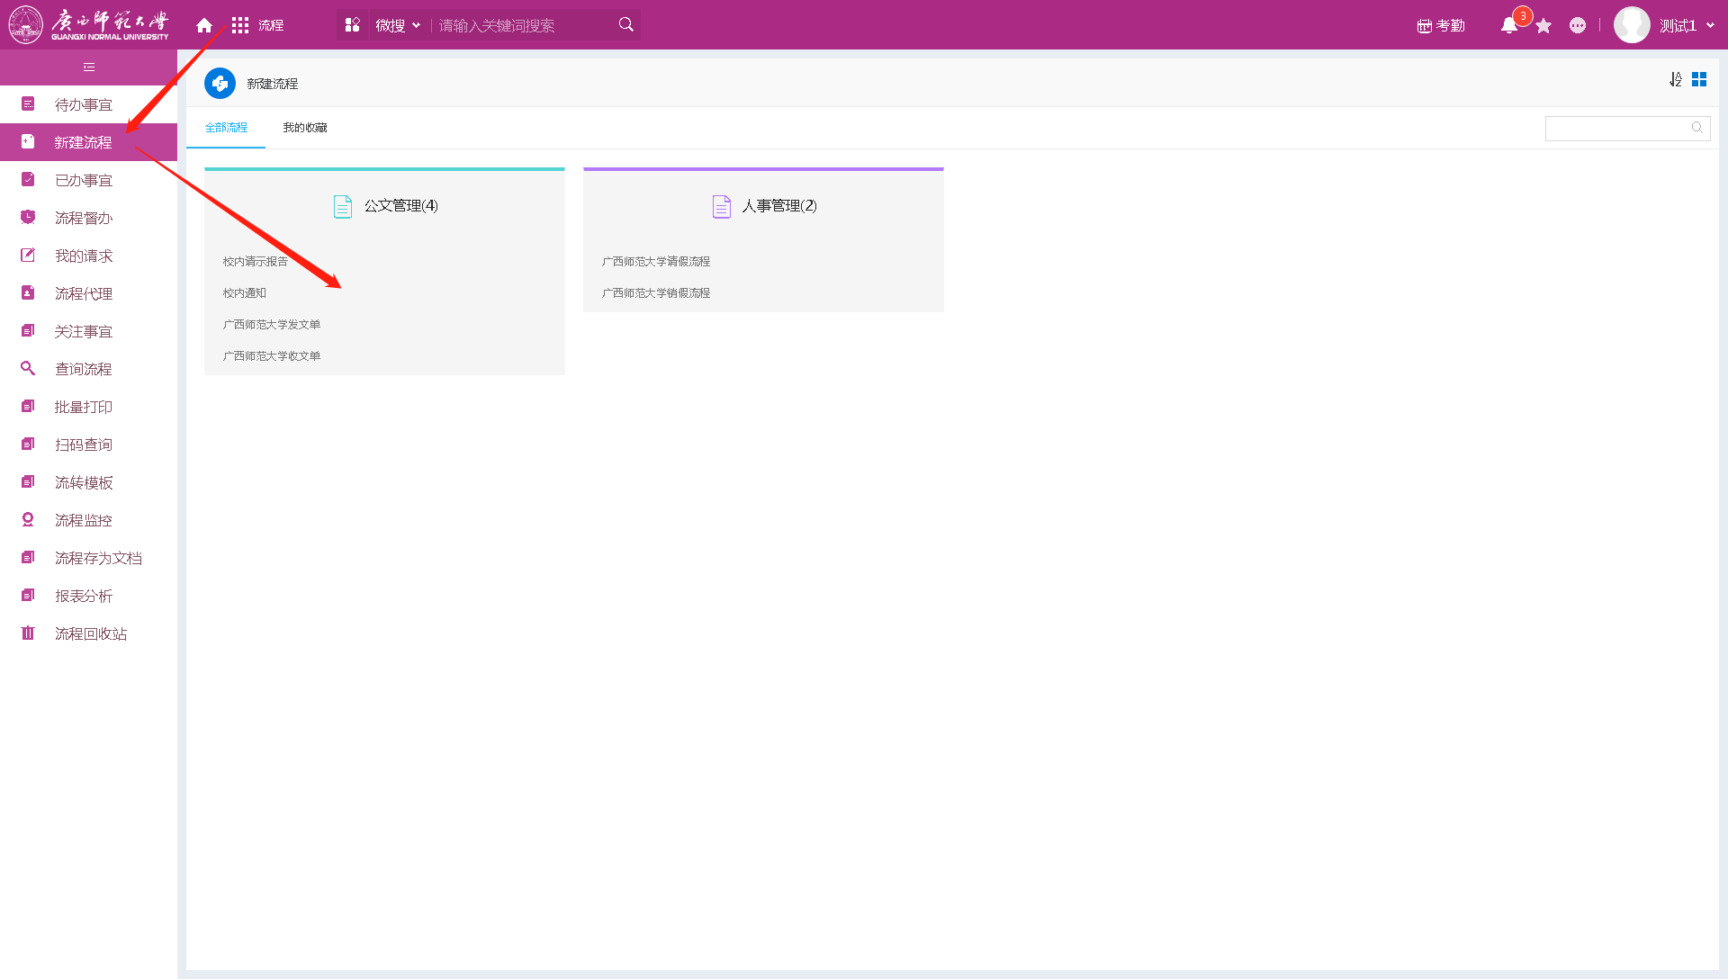
新建公文流程
点击“常用功能菜单区”，进入流程流程功能菜单，然后点击左侧菜单的“新建流程”，进入新建流程页面。
Notes:
11

Slide 12
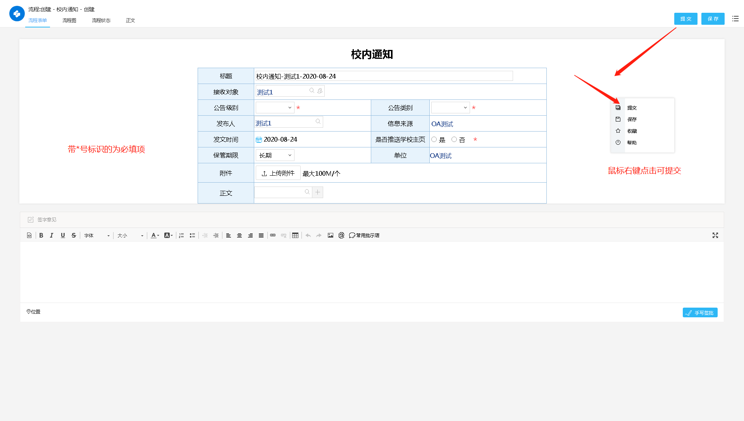
新建公文流程——校内通知
提交：点击“提交”按钮，将您的流程提交到下一个处理人
保存：点击“保存”按钮，流程保存在您自己的“待办流程”中，您可以以后再进行编辑和提交。
收藏：点击“收藏”按钮，可以将该流程放入您的“常用流程”当中。
Notes:
12

Slide 13
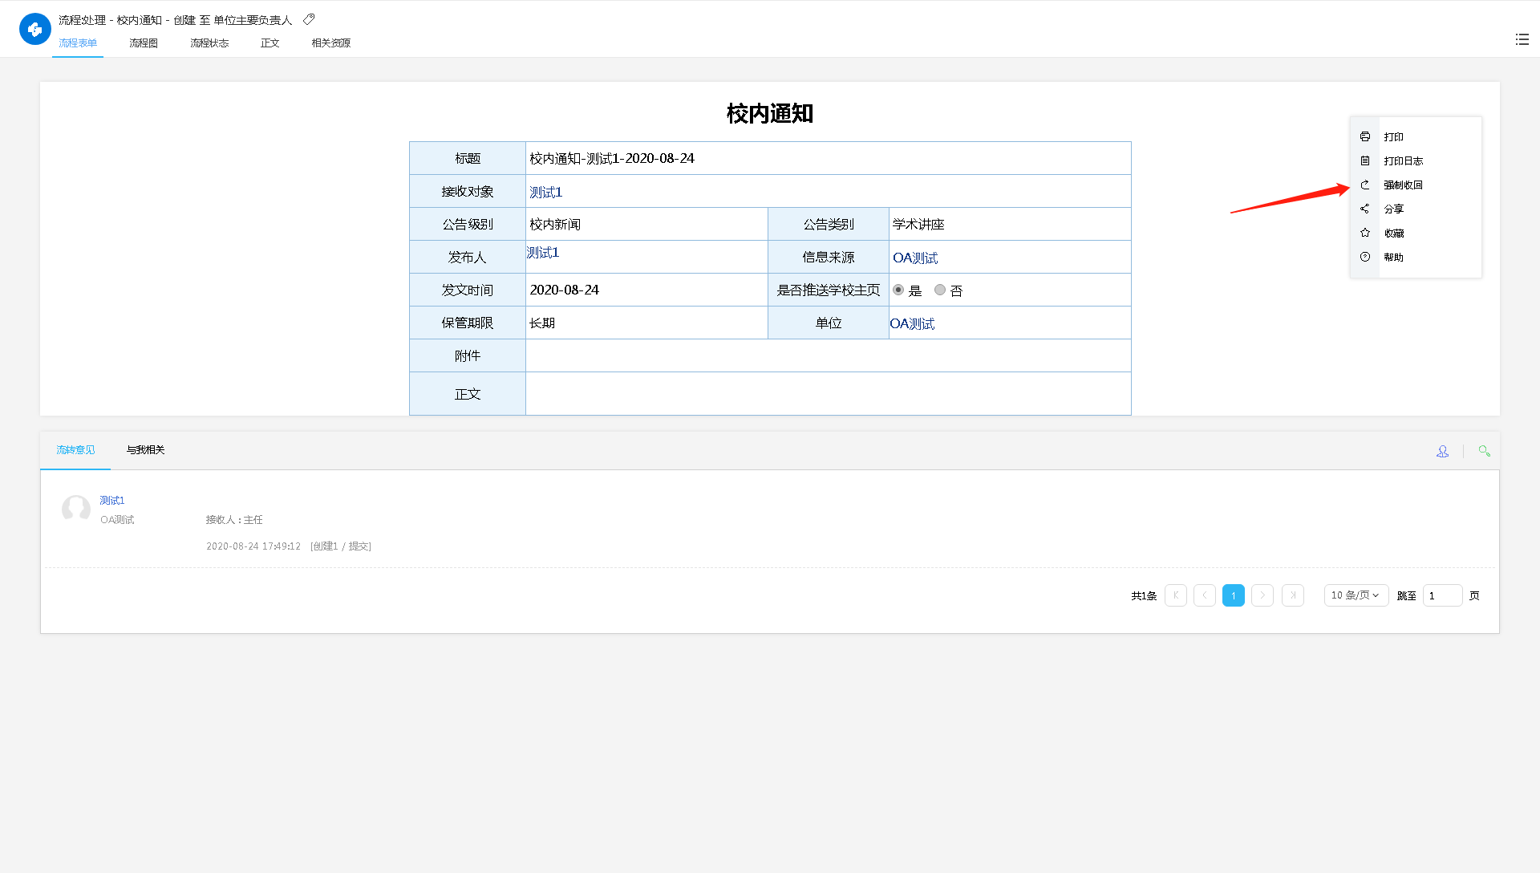
强制收回
在您流程提交出去之后，发现流程的内容有填写错误的情况下，想要收回流程重新填写时，
打开需要强制收回的流程，鼠标右键点击强制收回按钮进行收回操作。
强制收回后的流程会默认保存在流程的待办事宜中，修改好表单内容后点击提交流程会重新到达下一节点。

Slide 14
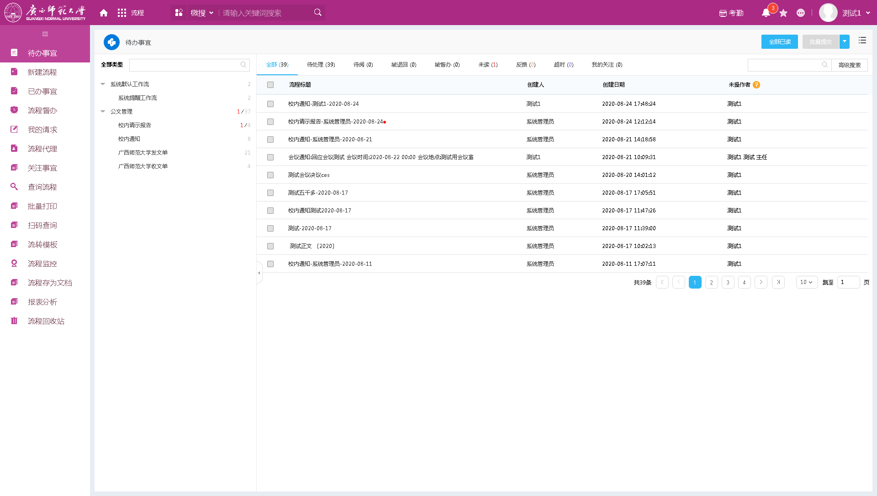
待办事宜
点击左侧菜单的“待办事宜”，查看您需要处理的流程。点击流程标题进入该流程处理页面。
Notes:
14

Slide 15
审批流程处理
该页面显示流程的具体内容，根据实际情况，点击鼠标右键，选择菜单中相应的标签，对流程进行处理，填写相关的必填内容，审批意见可以写在下方的签字意见栏内。
批准：当您同意时，点击这个按钮，将流程将根据设置流转到下一个节点；
保存：当您在签字意见中输入了意见，但又不想马上处理该流程时，点击这个按钮；
退回：当您不同意时，点击这个按钮，流程将根据设置流转到以前节点；
转发：把流程转发给其他人，被转发者可以查看到流程的流转情况及信息，但是他只有提交操作，而且该操作并不影响流程本身的流转；
转办：当您需要转交给其他人协助办理时，点击这个按钮；
意见征询（加签）：当您需要征询其他人员意见时，点此按钮；
打印：当您想将流程打印出来时，点击此按钮
Notes:
15

Slide 16
党校办审批节点提交流转节点：校领导，部门会签，校办副主任，归档等。

Slide 17
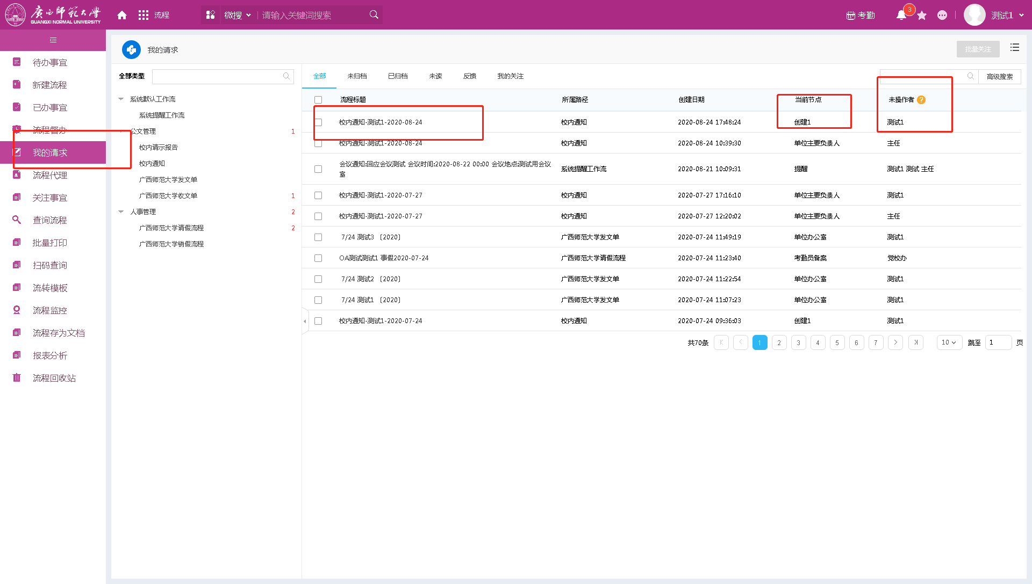
我的请求
点击左侧菜单的“我的请求”，可以查看您发起的所有流程。从这里可以看到流程当前停留在那个节点，未做处理的审批人是谁。
Notes:
17

Slide 18
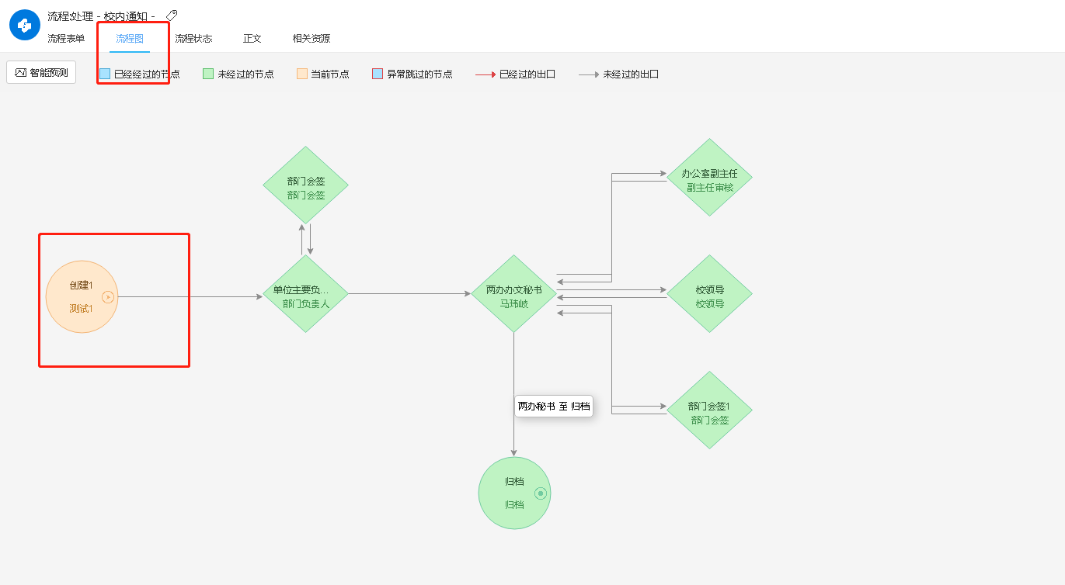
查看流程图
点击左上方页签中的流程图，可以查看流程的图示，方框表示流程需要流转的节点，橘色的方框表示流程所在位置，线条表示流转的过程。
Notes:
18

Slide 19
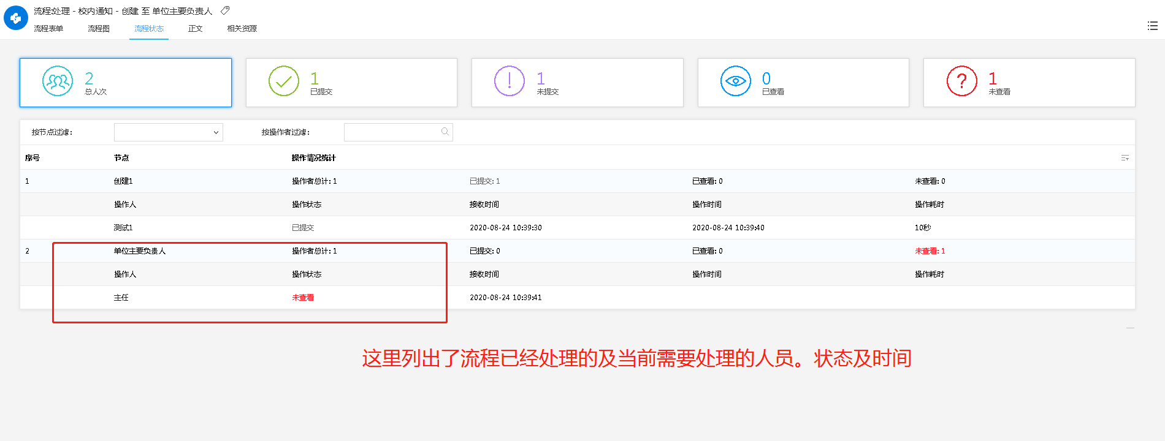
查看流程状态
点击左上方页签中的流程状态，可以查看流程的日志，详细列出流程的操作状态和流程处理时间。
这里列出了流程已经处理的及当前需要处理的人员、状态和时间
Notes:
19

Slide 20
查看流程相关资源
点击左上方页签中的相关资源，可以查看该流程关联到的流程、文档、附件。
这里列出了流程中关联到的所有流程、文档以及附件
Notes:
20

Slide 21
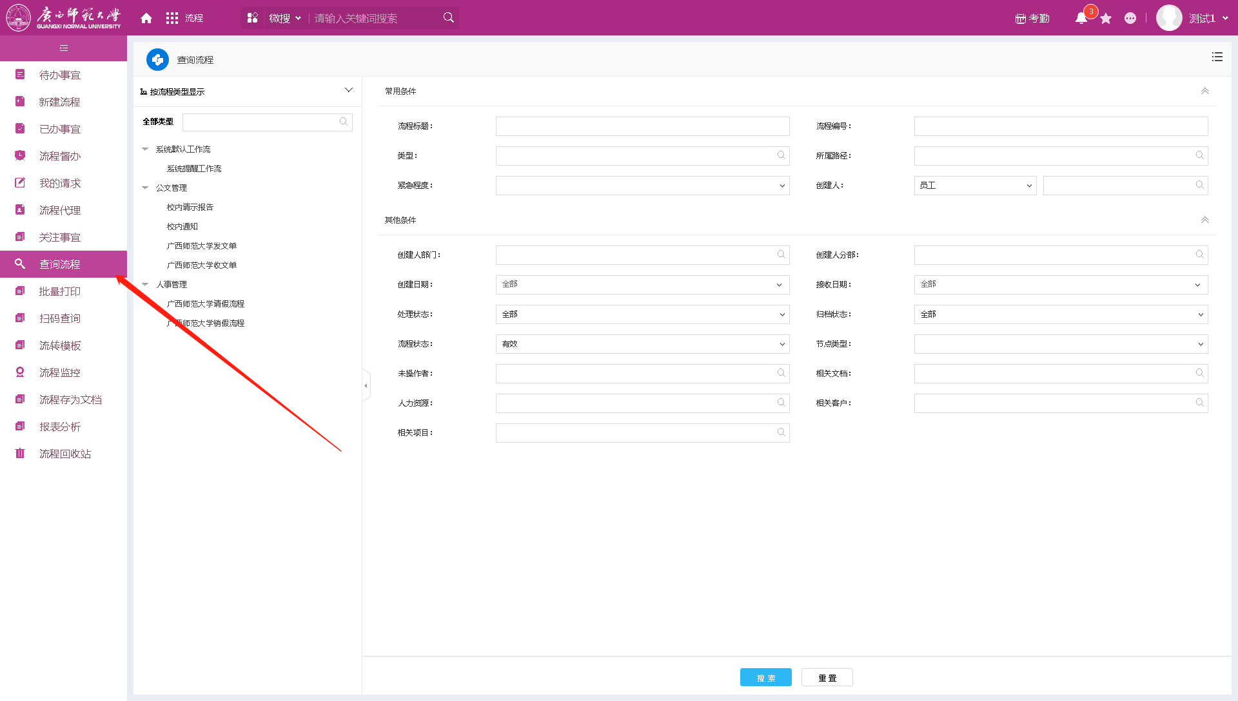
查询流程
点击左侧菜单的“查询流程”按钮，输入相关的搜索条件，点击 “搜索”按钮，
或者鼠标右键选择“搜索”按钮（不设置条件搜索到的是您有权限看到的所有流程）。
Notes:
21

Slide 22
公文管理

Slide 23
第三部分
知识模块

Slide 24
知识模块
该模块，您主要需掌握以下操作：
1、怎样在系统中创建文档
2、怎样将您的文档共享给其他人
3、文档权限控制
Notes:
24

Slide 25
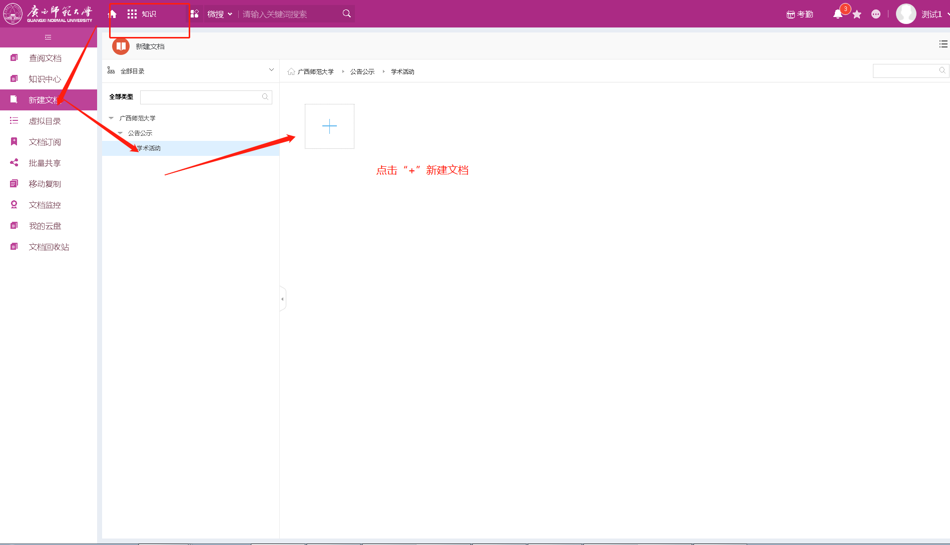
创建文档
1、点击顶部菜单知识，左侧菜单会展示出业务文档下的详细内容
2、点击“新建文档”按钮，进入选择文档目录的页面
Notes:
25

Slide 26
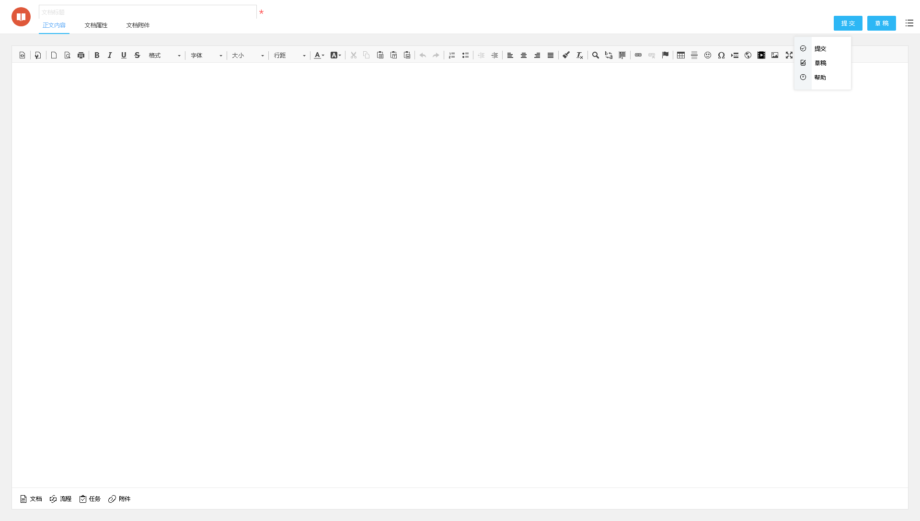
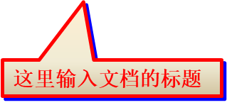
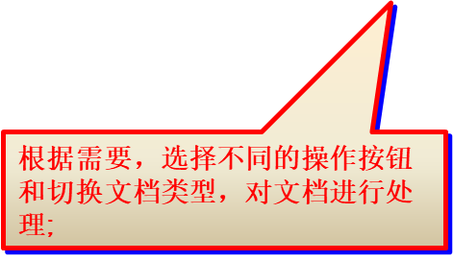
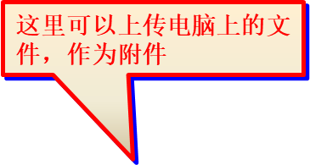
创建文档
在文档编辑页面，输入文档标题和内容，如果需要添加本地的文件作为附件，可以在文档附件栏中添加。点击鼠标右键，选择相应的功能按钮，完成文档的创建过程。
常用按钮说明：
提交：将这个文档发送到系统中，可根据目录属性直接发布也可以进入审批流程。
草稿：将这个文档以草稿方式保存，只要自己可以查看。
文档附件：当你需要在文档中添加多个附件时，点击这个按钮，在页面上会增加附件栏。
系统可以在线创建四种类型文档：HTML类型、WORD类型、EXCEL类型、WPS类型。可在文档类型中进行选择，默认为HTML类型文档。
Notes:
26

Slide 27
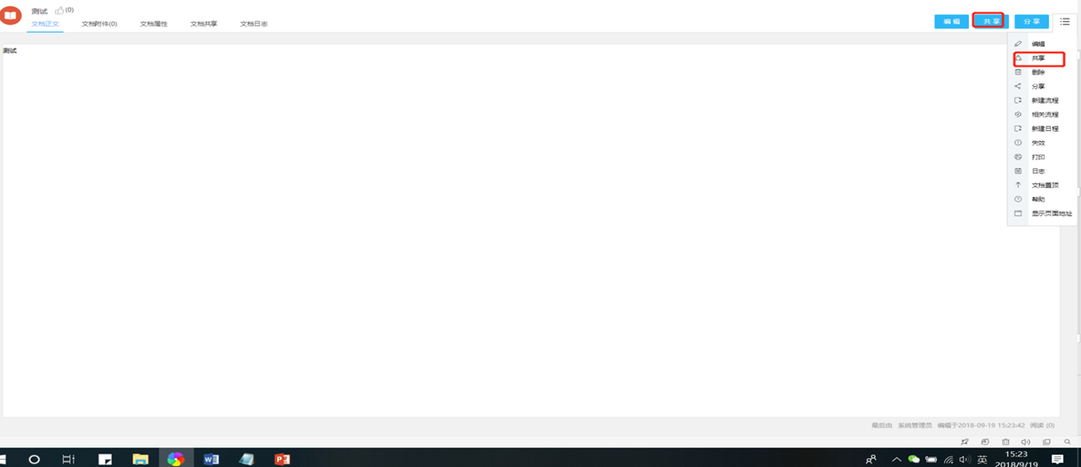
文档共享
在文档创建完成点击“提交”后，系统会显示文档的展示页面。您可以通过点击文档右上方的“共享”按钮或者点击 图标，进入文档共享设置页面，设置文档的共享范围；否则，默认后台设定的文档权限。对于文档的共享权限设置，可随时打开文档，重新设定。(注：此功能需后台开启非默认共享功能)
Notes:
27

Slide 28
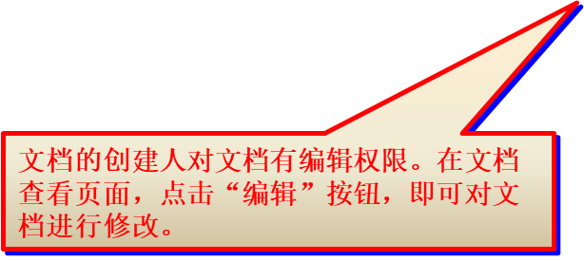
文档的编辑
点击文档右上方的“编辑按钮”，或者点击 图标选择“编辑”按钮，切换到文档编辑页面 。

Slide 29
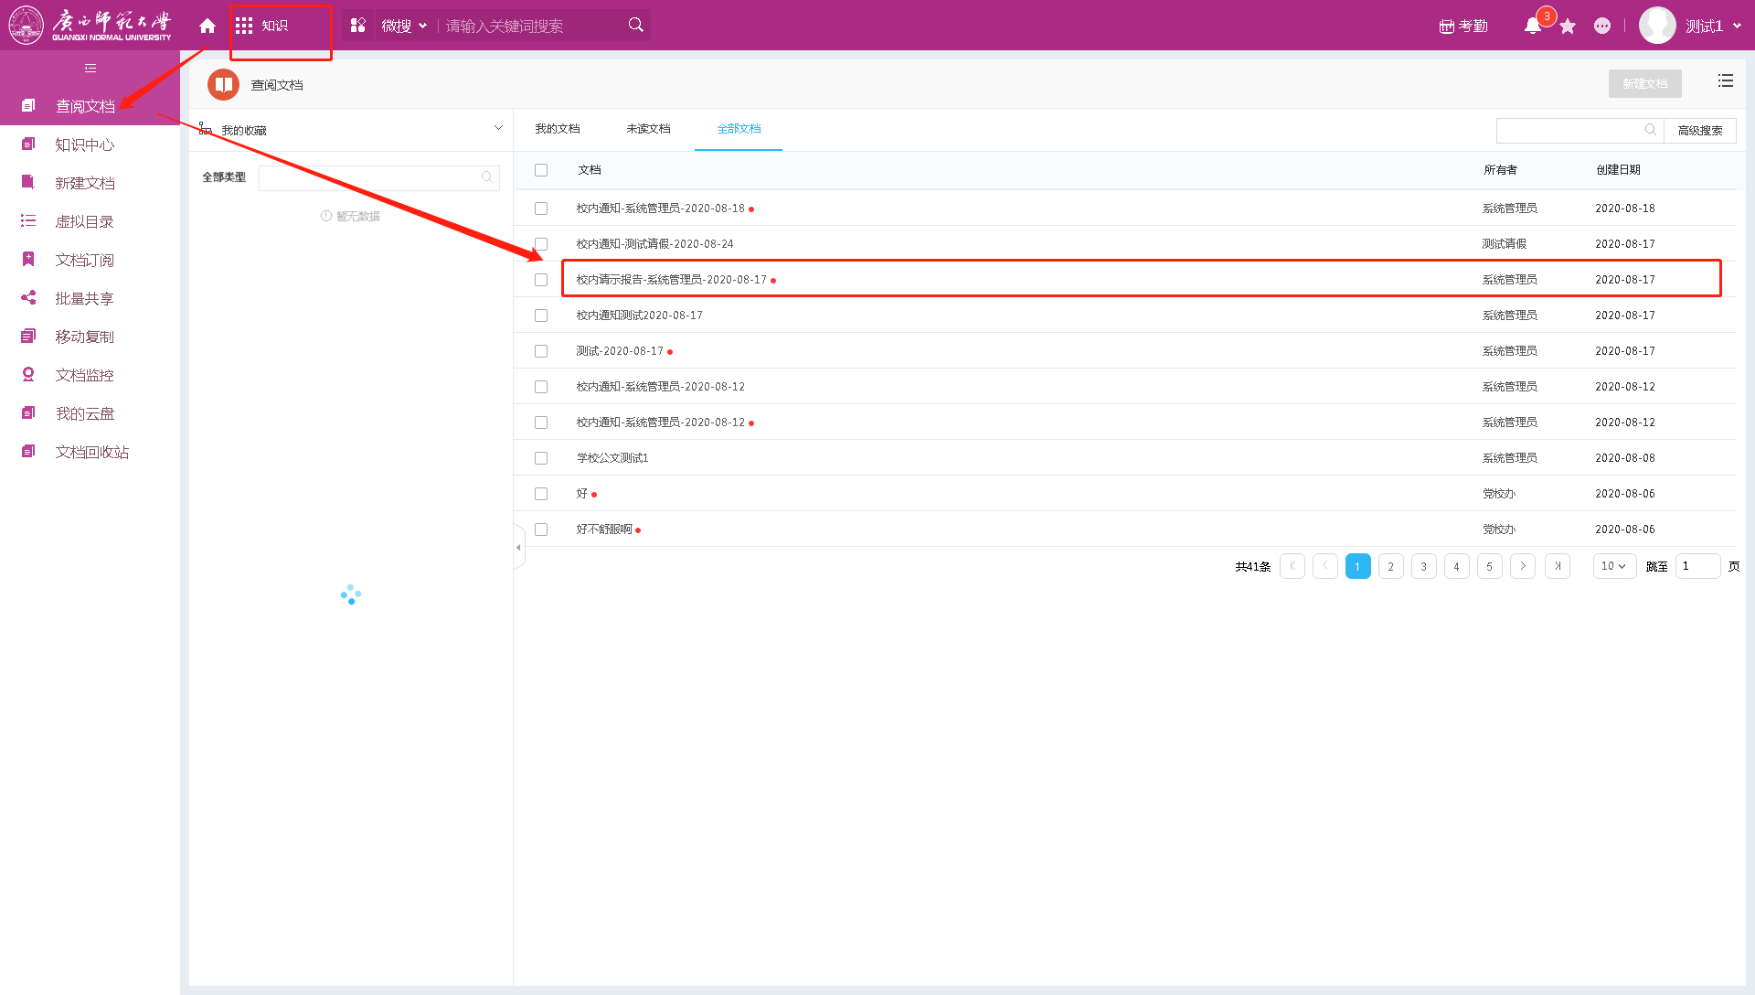
文档查询
点击左侧菜单的“查询文档”，在搜索页面输入查询条件，点击右上方的“搜索”按钮，
或者鼠标右键选择“搜索”按钮，进行搜索(不设置条件搜索到的是您有权限查看的所有文档)。
Notes:
29

Slide 30
第四部分
个性化设置

Slide 31
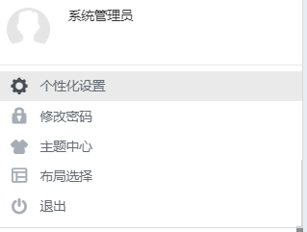
个性化设置
流程短语【签字意见】设置：可以在流程的签字意见中引用设置好的批示语，不用再次填写
自定义组【私人组】设置：可以在创建流程、邮件、短信时直接选中设置好的私人组，发送信息或流程给私人组中的这些人，避免多次选择
修改密码 ：点击这里可以看到密码变更。
主题中心：选择皮肤显示。
布局选择：在系统门户没有被指定的情况下，用户可以选择自己习惯或喜欢的主题，不同的主题有不同的配色、菜单和页面布局
退出：退出系统。
Notes:
31

Slide 32
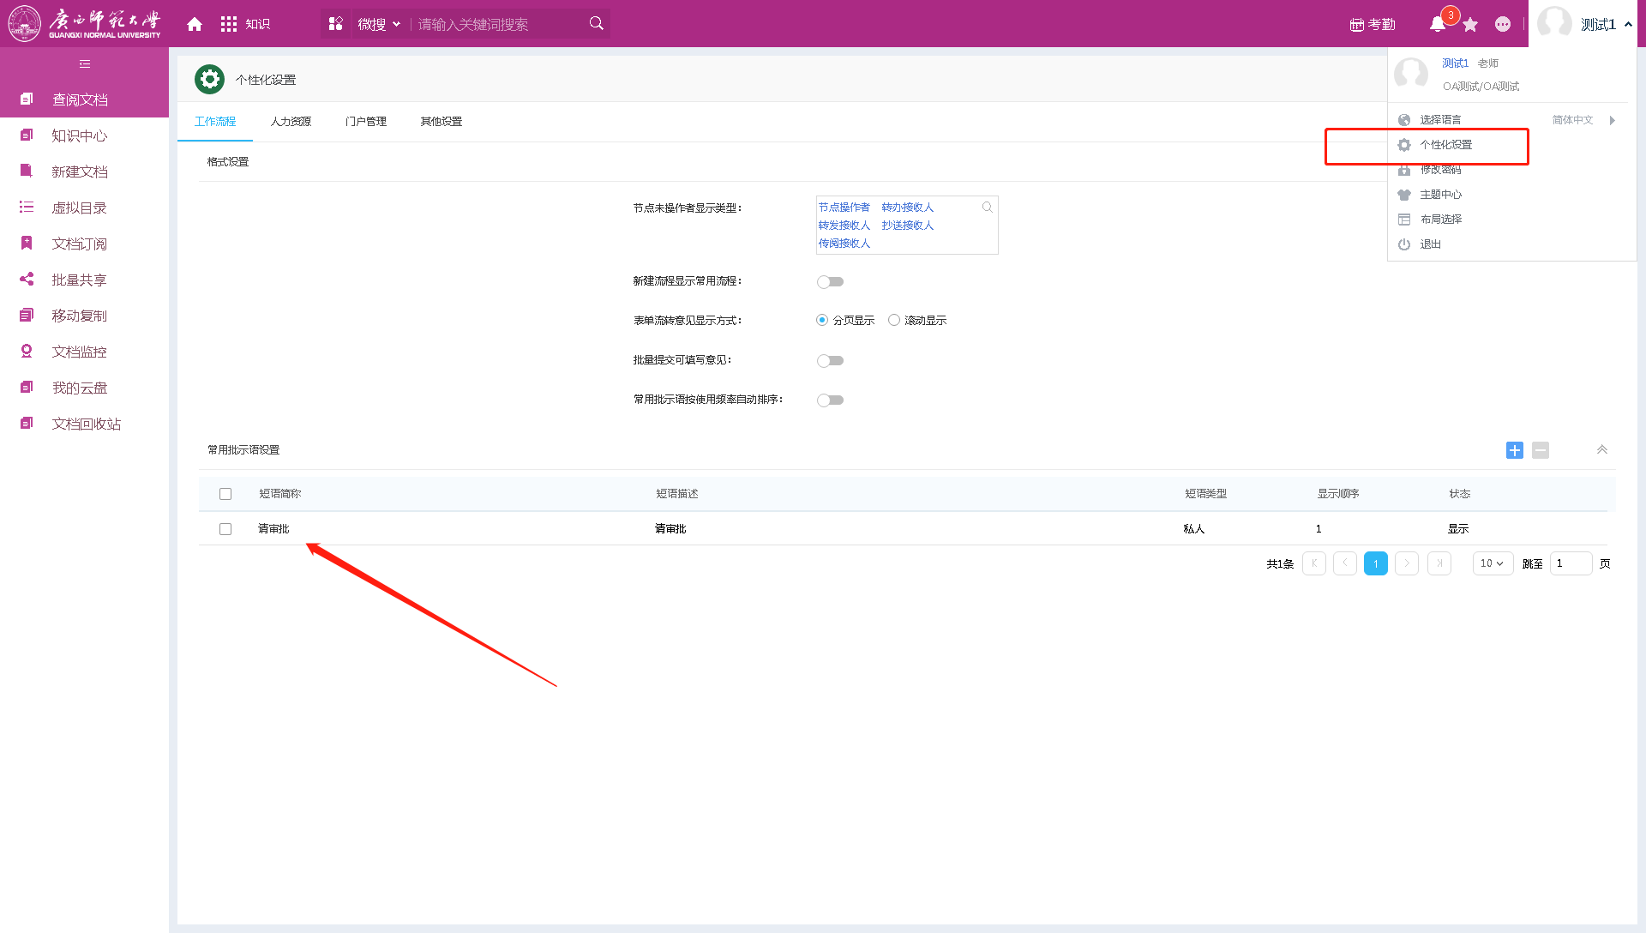
流程短语设置
点击左下方的，进入个性化设置页面，点击工作流程，常用批示语设置。
点击这里，进入个性化设置界面
点击“+” ，进入流程短语设置界面，选择色设置好的流程短语，点击“-”，删除该短语
这里展示设置好的流程短语列表
Notes:
32

Slide 33
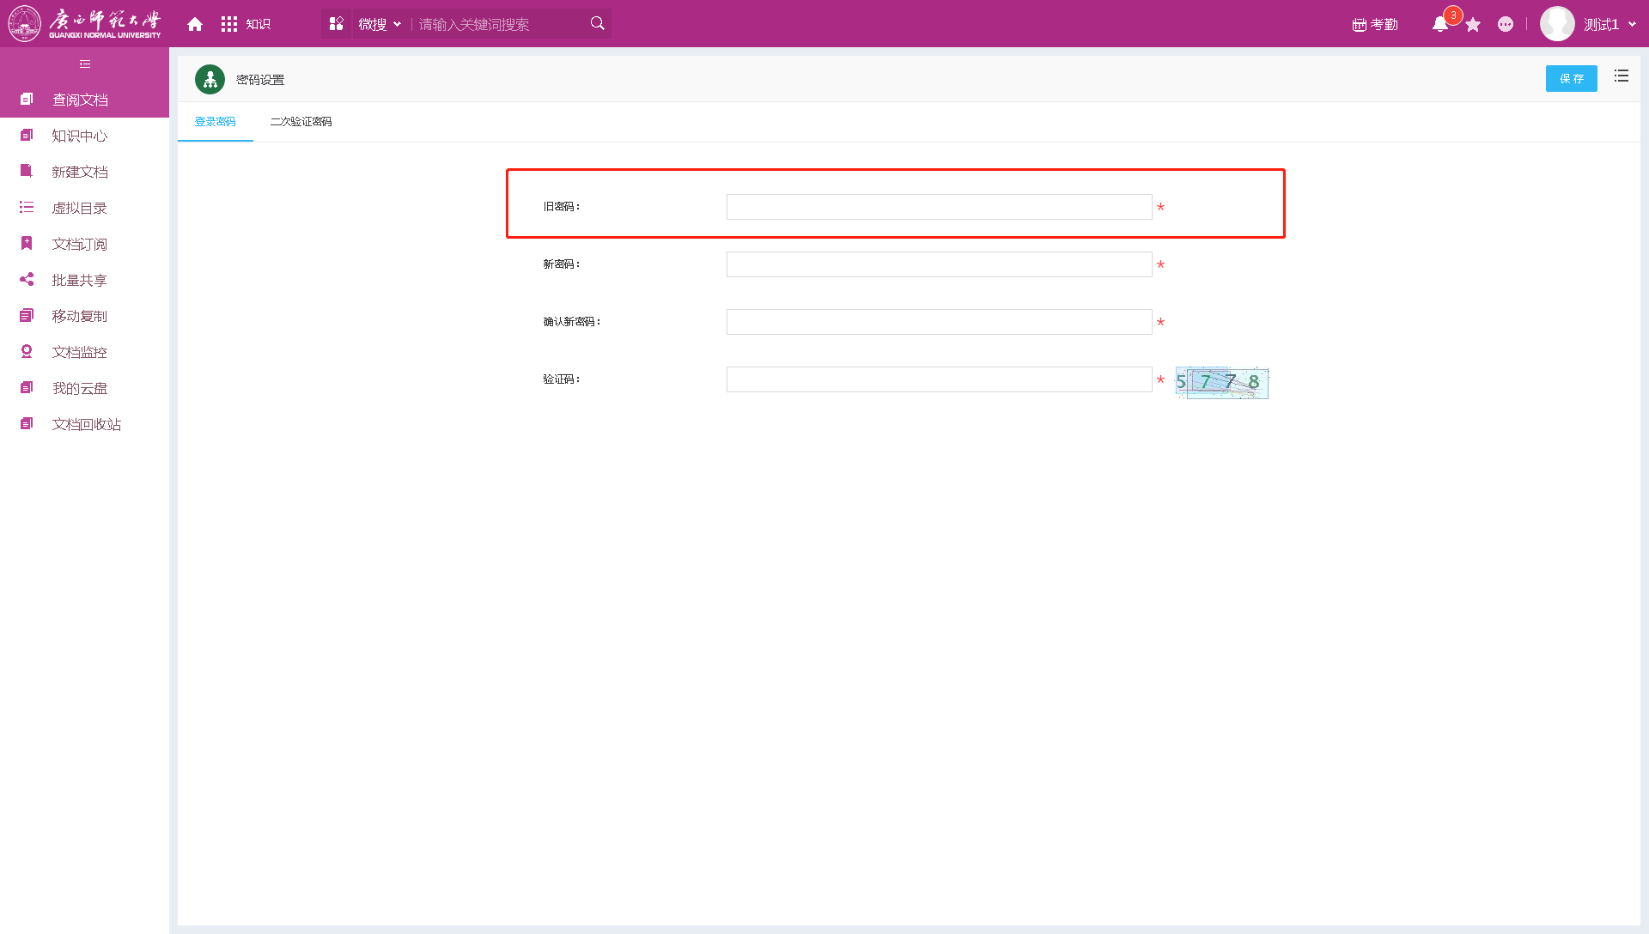
密码设置
点击右上方的修改密码，进入密码设置页面，点击修改密码。
Notes:
33

Slide 34
泛微软件
Weaver Software
泛微与您一起构建新一代协同平台
未来.已来

